Slide 1

Thomas Dürrenmatt, AGVS Sektion Solothurn

Slide 2

Webbasierte Softwarelösung (Lernportal)
Grundidee

Slide 3

In der Sektion Solothurn noch nicht implementiert
Lernender
Berufsfach-
schule
Lehrbetrieb
ÜK-Zenter
SEPHIR ist eine Lernortübergreifende Softwarelösung in der alle mit der Berufsbildung beauftragten Stellen ihre ausbildungsrelevanten Daten erfassen
Ziel:
Der Lernende und der Berufsbildner sind stets über den aktuellen Bildungsstand informiert und können dadurch frühzeitig korrigierend einwirken.
(Art. 16 BBG)

Slide 4
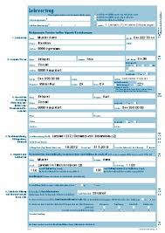


Woher kommen die Daten bei Vollversion
In der Sektion Solothurn noch nicht implementiert
Die Datensätze werden durch den AGVS gepflegt
Die kantonalen Ämter stellen die
Lehrverträge aus und übermitteln die Daten an die Schulen
Die Schulen ergänzen diese Daten
In ihrer Software (EcoOpen) mit der Klasse und den Lehrpersonen.
Die Schule erfasst Absenzen und Noten auf SEPHIR
Die Schule übermittelt die
relevanten Daten an SEPHIR
Noch nicht implementiert

Slide 5

Webbasierte Softwarelösung
Vorteile
Kommunikation unter den Ausbildungsverantwortlichen papierlos und zeitnah.
Alle relevanten Informationen sind an einem Ort zugänglich:
  üK Bewertungen
  Absenzen
  Ausbildungskontrolle (Bildungsplan)
  Bildungsbericht

Slide 6
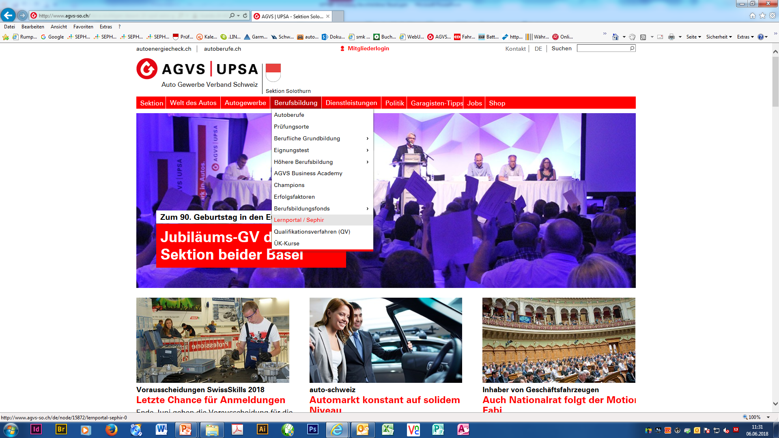
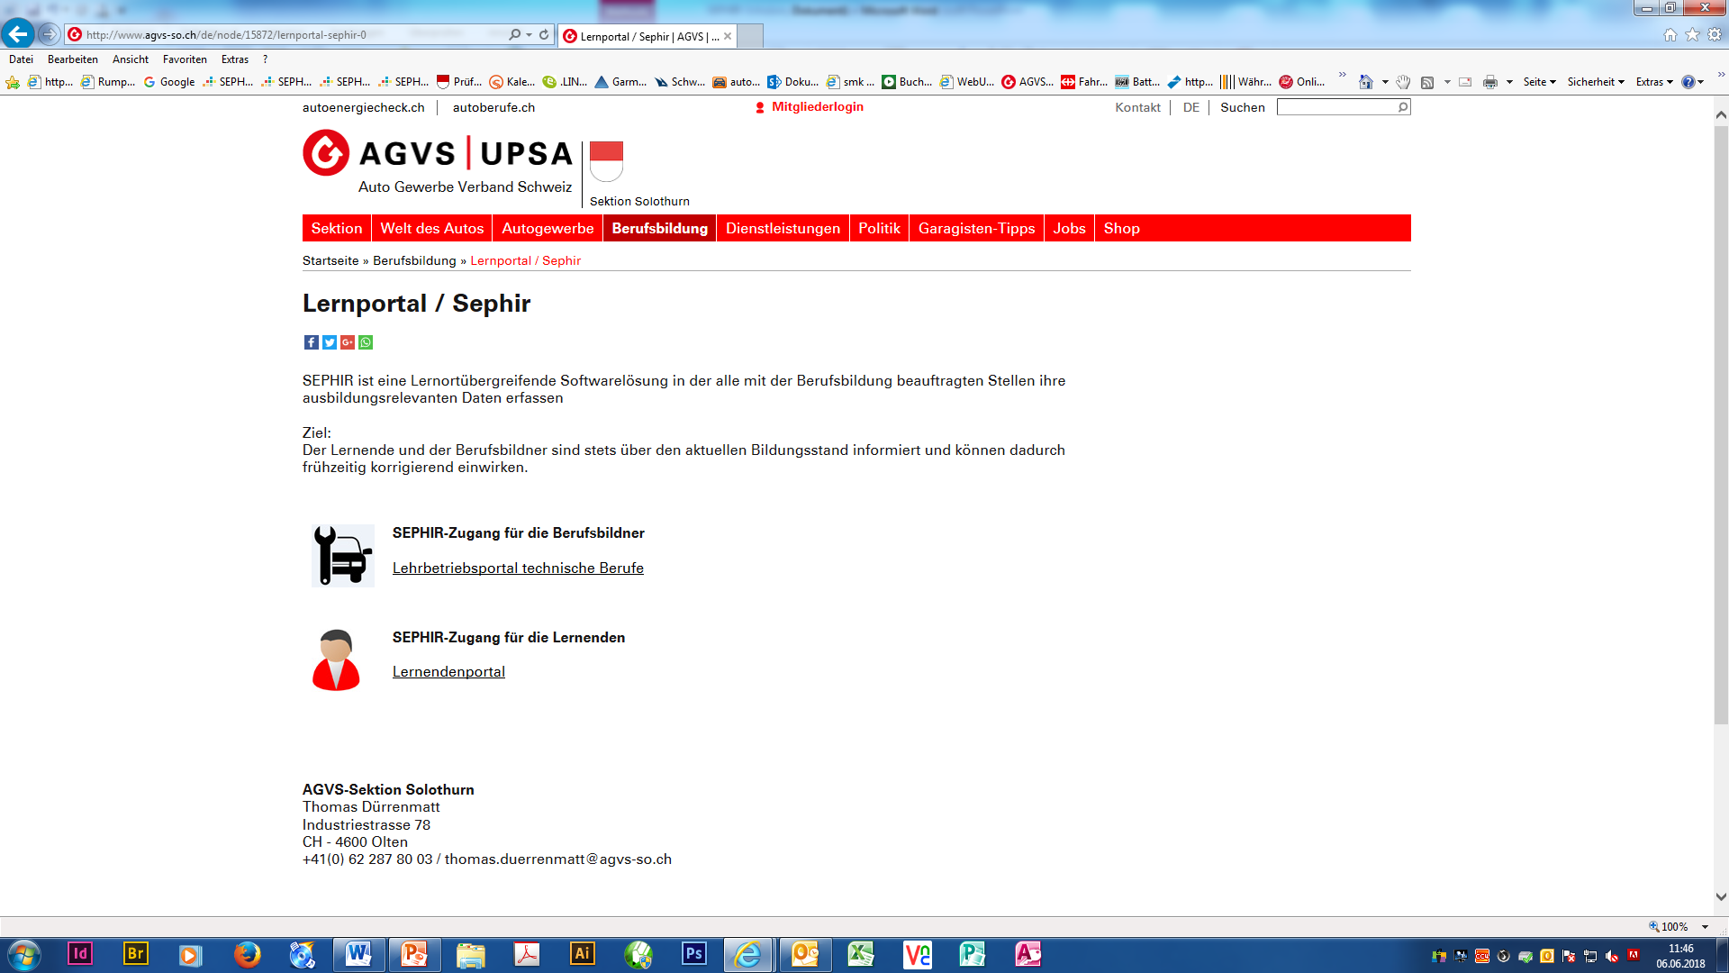
Der Weg zu SEPHIR
Um Fehler beim Einstieg in SEPHIR zu vermeiden empfehlen wir den Zugang über die Homepage www.agvs-so.ch

Slide 7
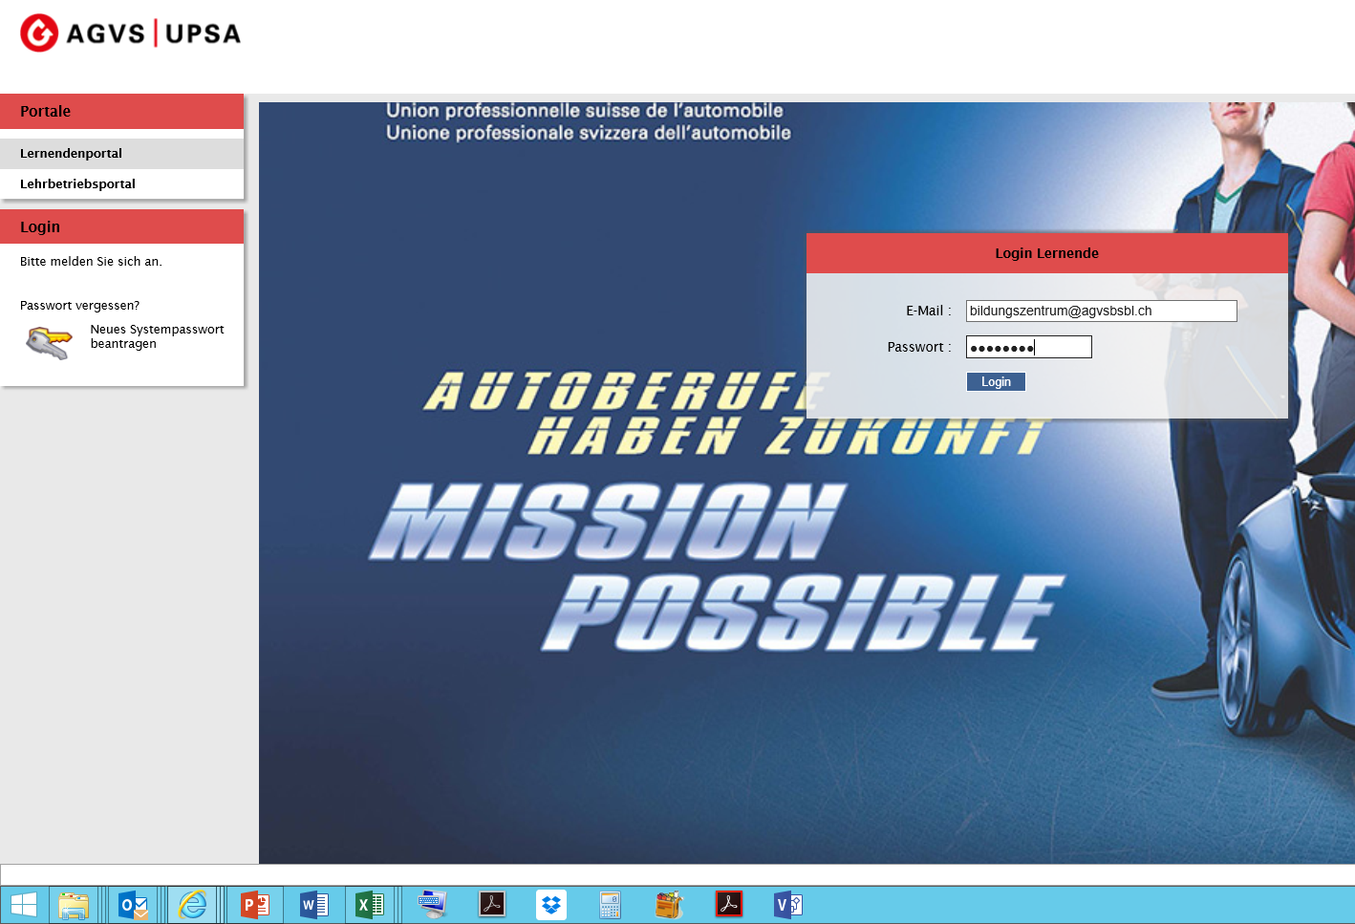
Portale
Anmeldung im «Lernendenportal»

Slide 8
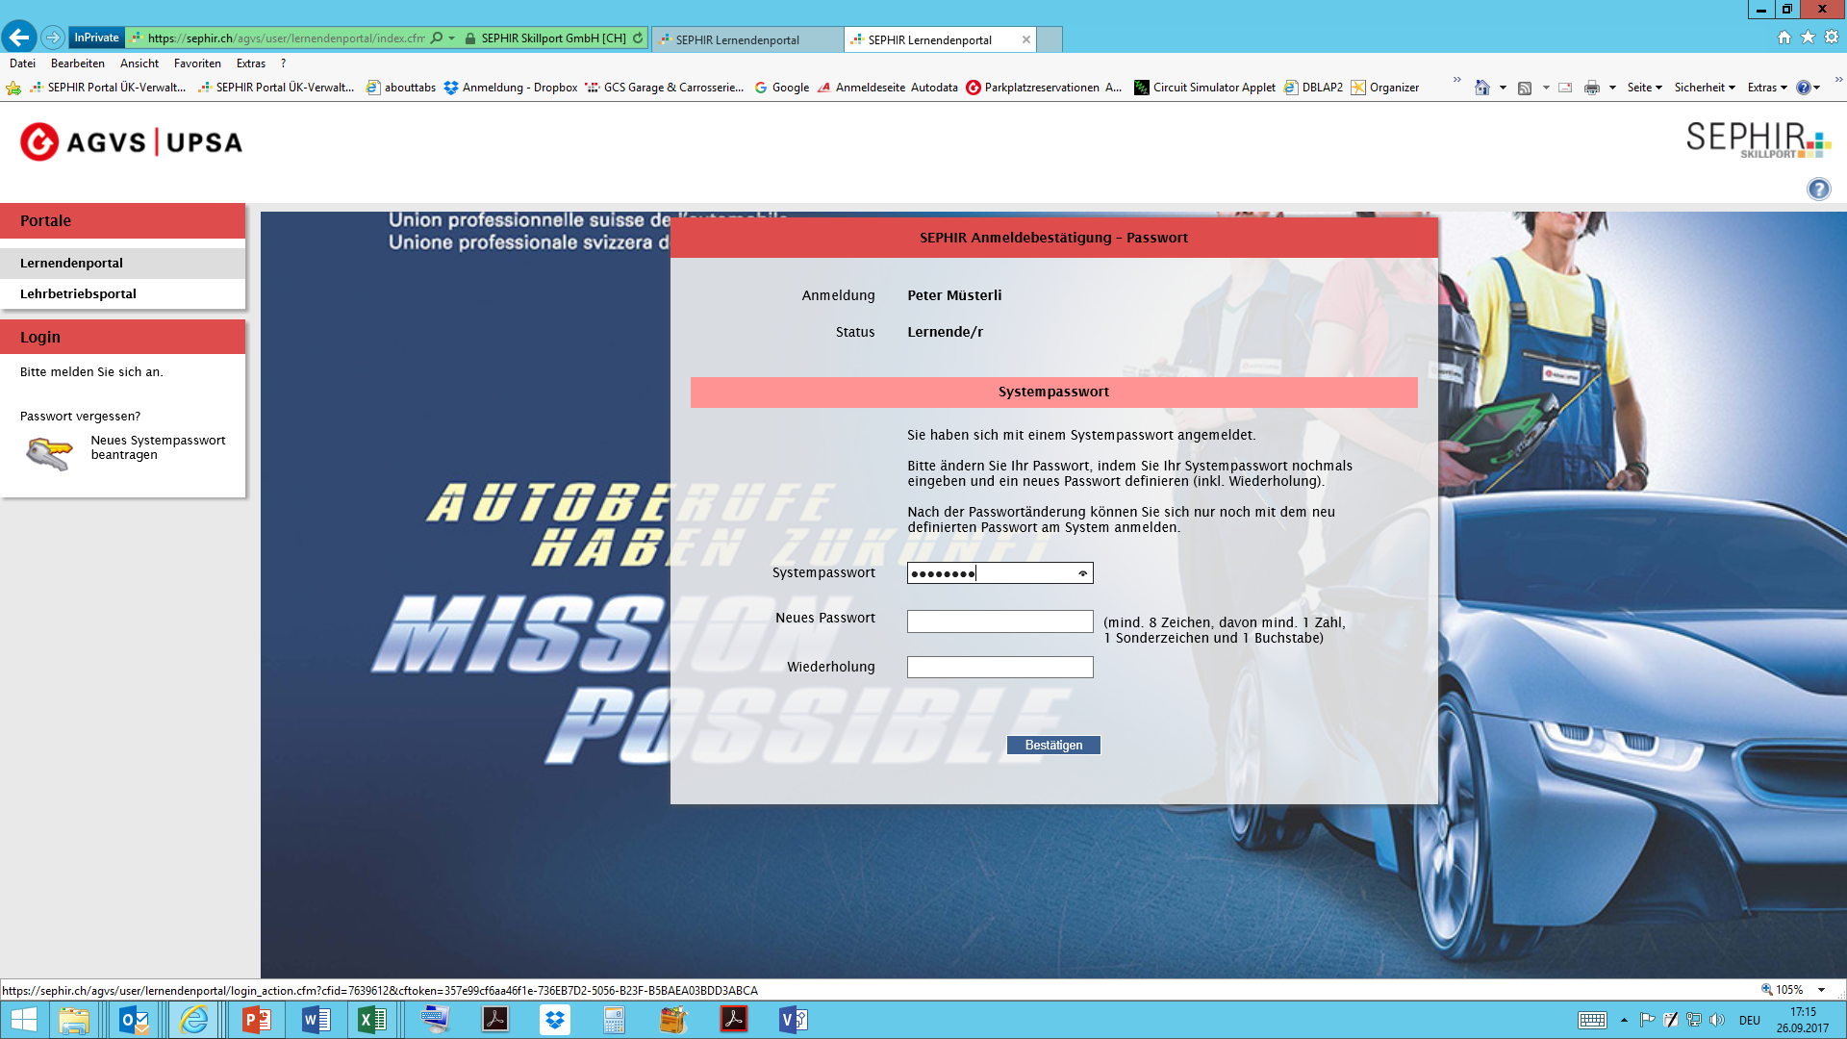
Portale
Bei der Erstanmeldung und der Nutzungsbestätigung muss ein persönliches PW eingegeben werden.
Das persönliche Passwort muss folgendes beinhalten.
mind. 8 Zeichen, davon mind. 1 Zahl, 1 Sonderzeichen und 1 Buchstabe
Somit ist der Zugang eingerichtet

Slide 9
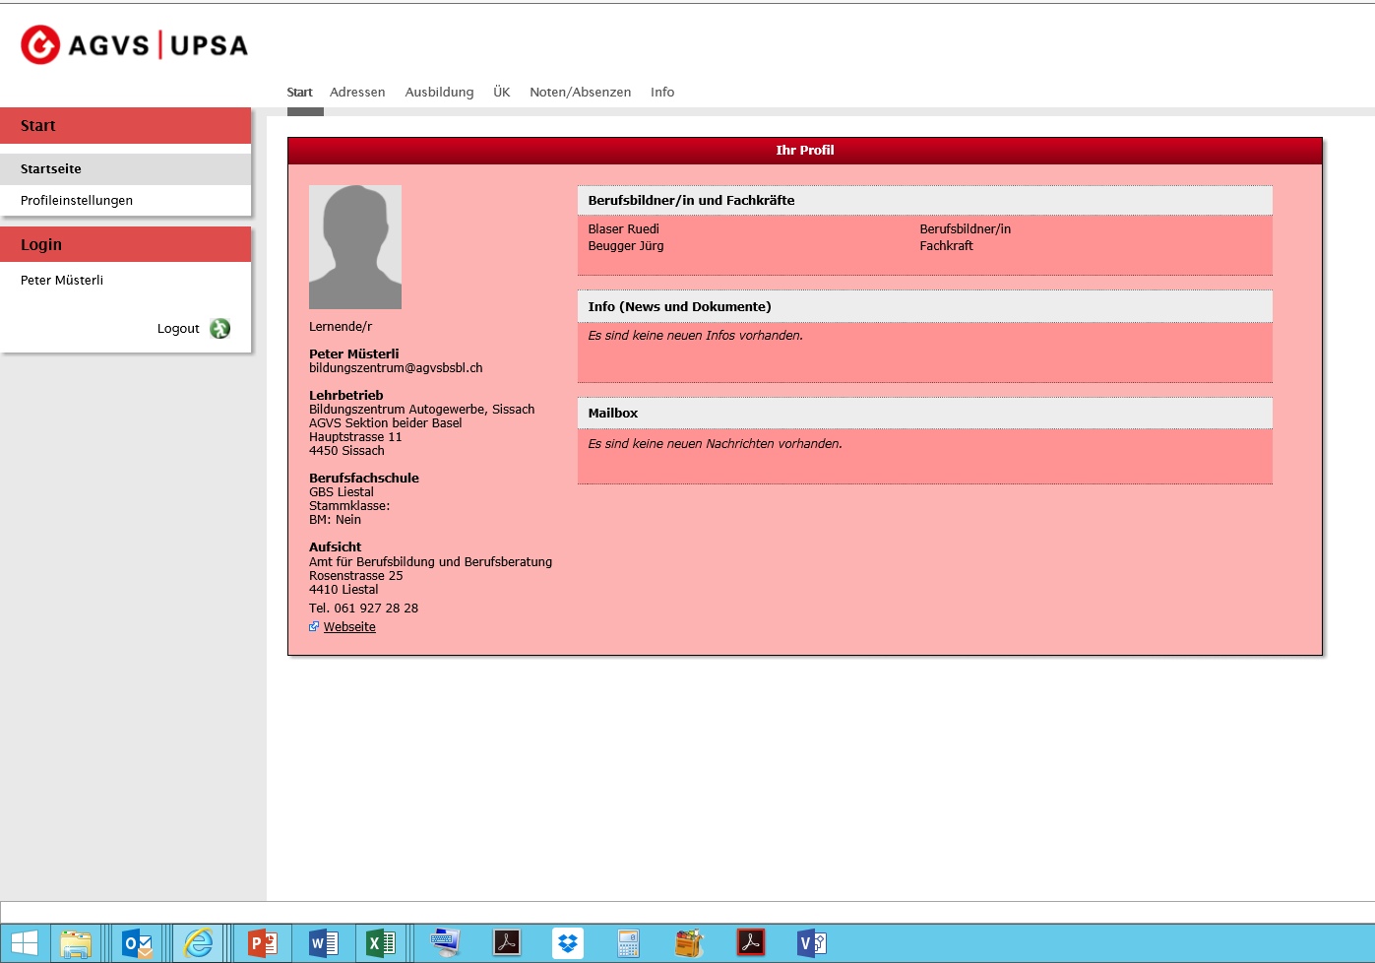
Portale
Auf dem «Lernenden-Portal» findet der Anwender alle für ihn relevanten Informationen.
Kurseinladungen
Absenzen ÜK
Bewertungen
Details zum Bildungsbericht
Informationen des üK-Centers
usw.
Das «Lehrbetriebs-Portal» sieht diese Informationen auch, jedoch in der Rolle als Lehrbetrieb.

Slide 10
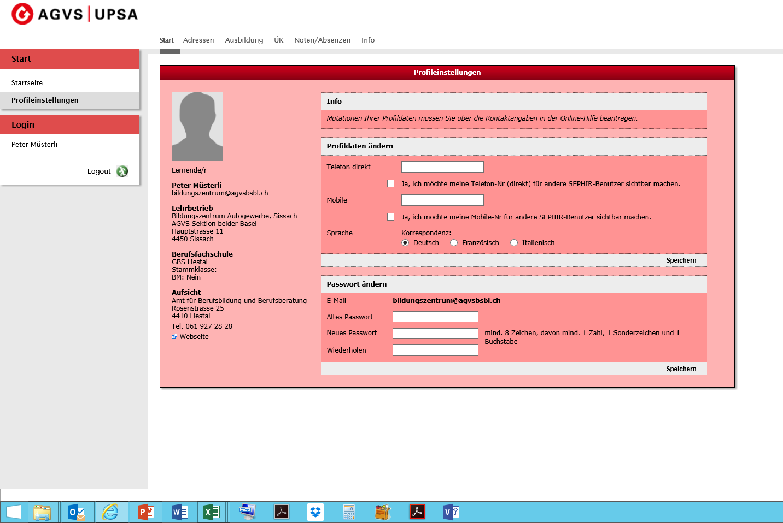
Profileinstellungen
Unter Start/Profileinstellungen können Sie ihre persönlichen Daten pflegen.
  Telefonnummern,
    bei Freigabe werden diese für in der Ausbildung involvierten Personen ersichtlich
  Passwortänderung
    Nur möglich, wenn altes PW bekannt.
    Haben Sie das Passwort vergessen wenden Sie sich an die Administratoren (sind im Sephir Mail-Accont aufgeführt.)

Slide 11
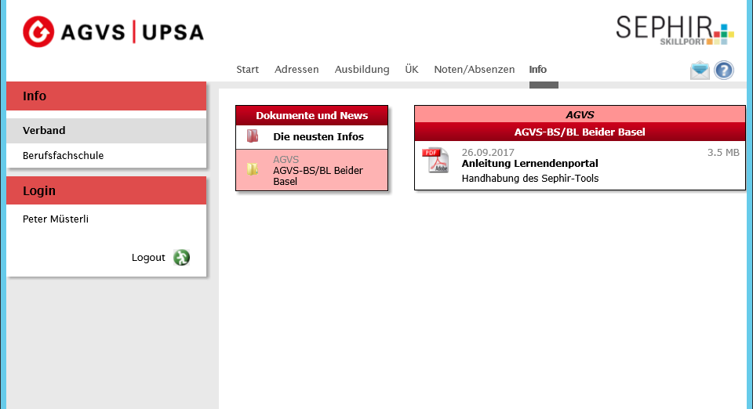
Info
Unter «Info» finden Sie Informationen aus der Sektion oder vom Verband, welche die Ausbildung betreffen.

Slide 12
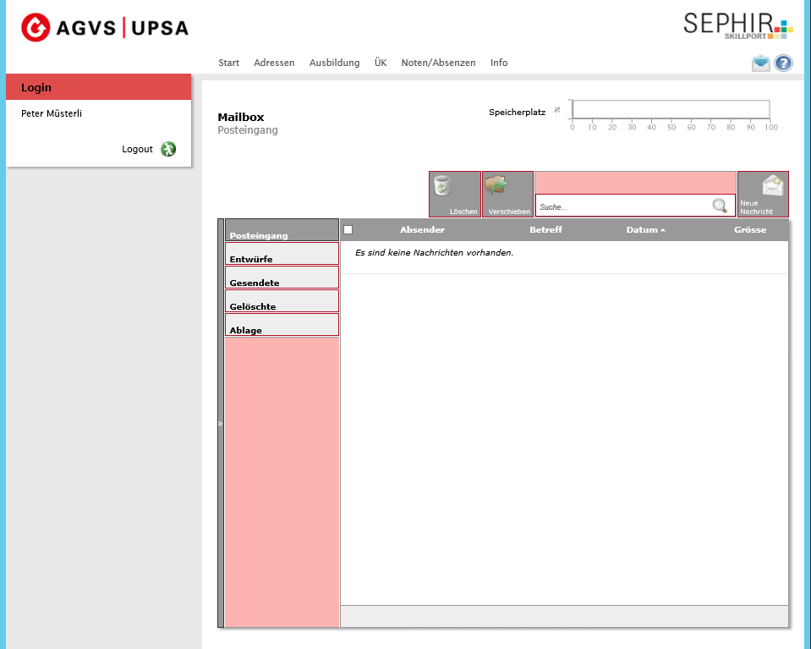
Mailbox
SEPHIR hat eine Mail-Box
  Alle Mitteilungen die Ihre Ausbildung Betreffen, werden hier gespeichert.
  Hier sind die Administratoren bereits gespeichert.
  Wählen Sie neue Nachricht.
  Im Bereich an sind die Ansprechpartner nach Rollen aufgeführt.

Slide 13
Ük - Kurse

Slide 14
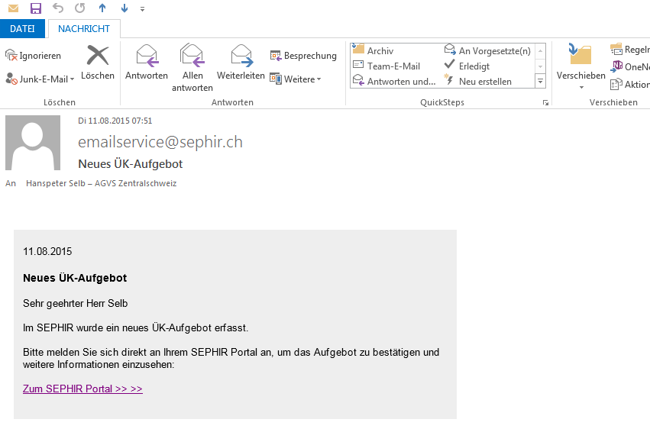
Aufgebot
Lernender und Berufsbilder werden per Email auf eine neue Ausschreibung hingewiesen.
Der Link führt Sie direkt zum Anmeldeportal

Slide 15
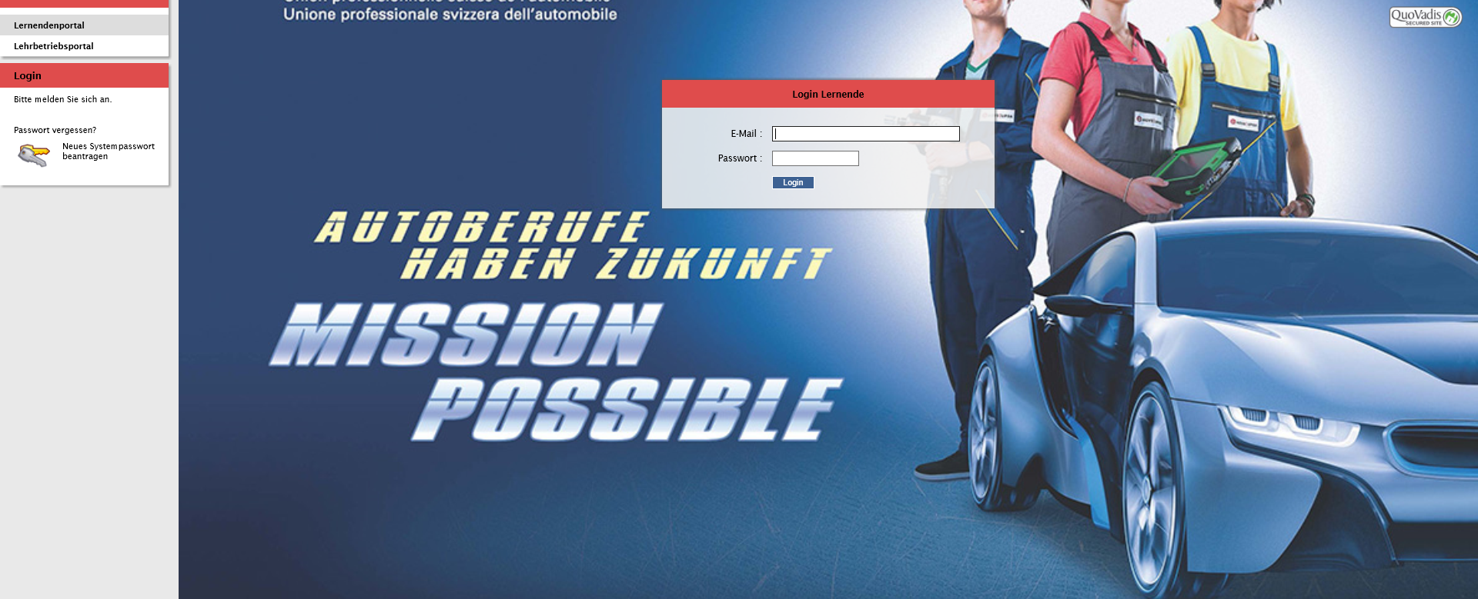
Aufgebot
Um die neue Ausschreibung sehen zu können, muss man sich im SEPHIR anmelden.

Slide 16
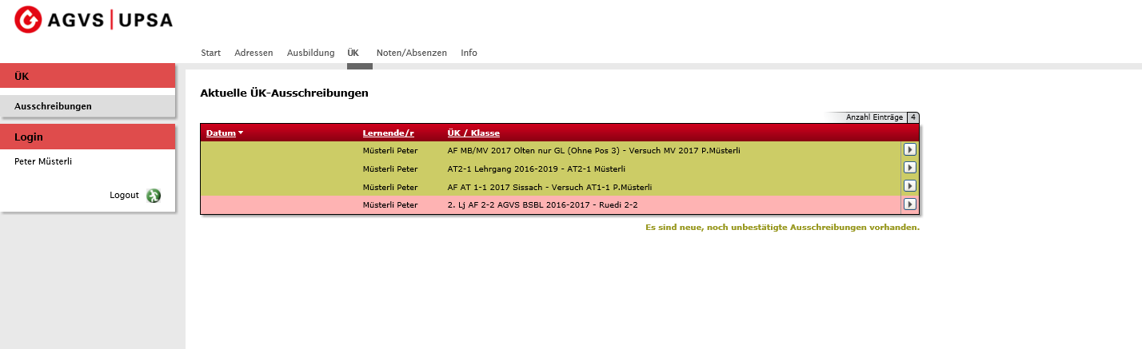
Aufgebot
Die neue Ausschreibung im Bereich ÜK werden «rot» dargestellt.
Nach dem Anklicken wird eine weitere Maske geöffnet.

Slide 17
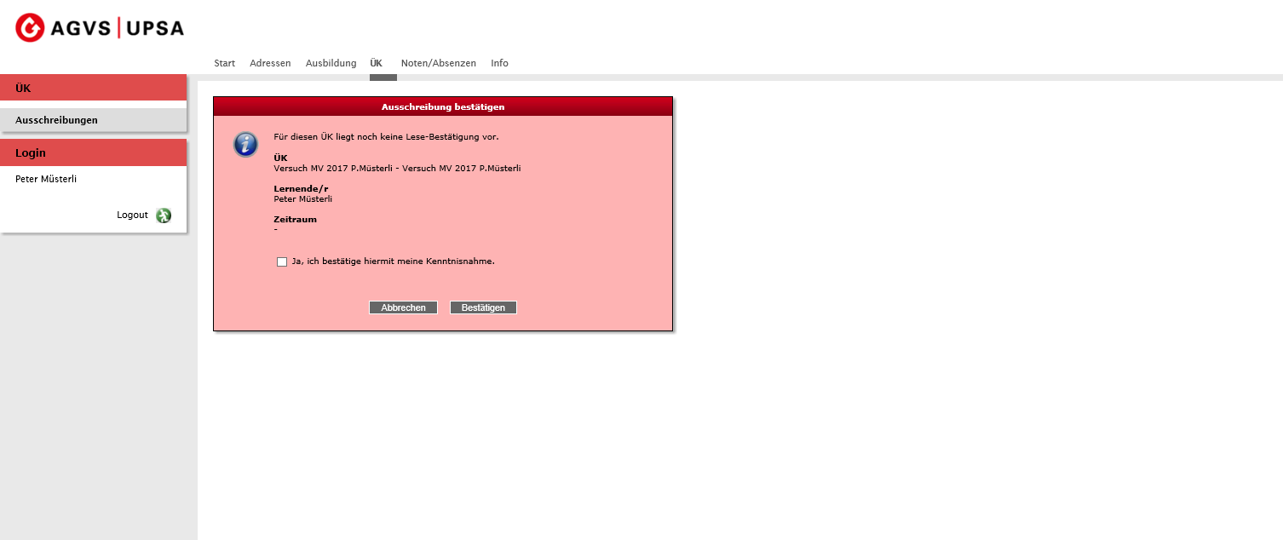
Aufgebot
Bestätigen Sie, dass Sie die Ausschreibung gelesen haben.

Slide 18
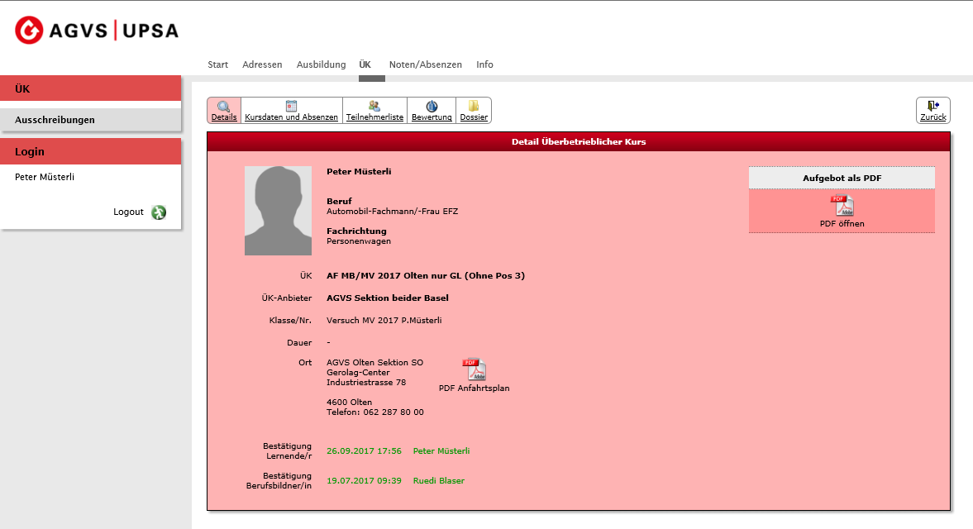
Aufgebot
Nun können Sie die Ausschreibung öffnen
In den PDF Dateien finden Sie alle relevanten Angaben zum eingeladenen Kurs.

Slide 19
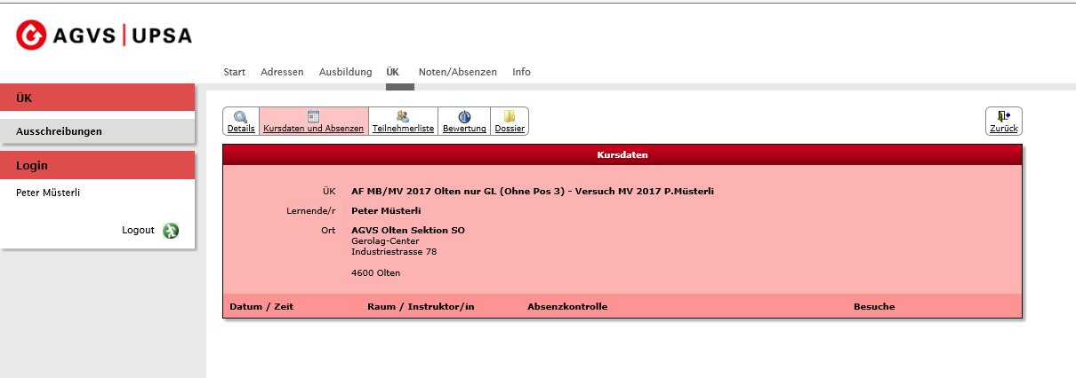
Aufgebot
Kursdaten und Absenzen, die besuchten Kursdaten und Absenzen werden hier aufgelistet und können durch den Berufsbildner jederzeit eingesehen werden.

Slide 20
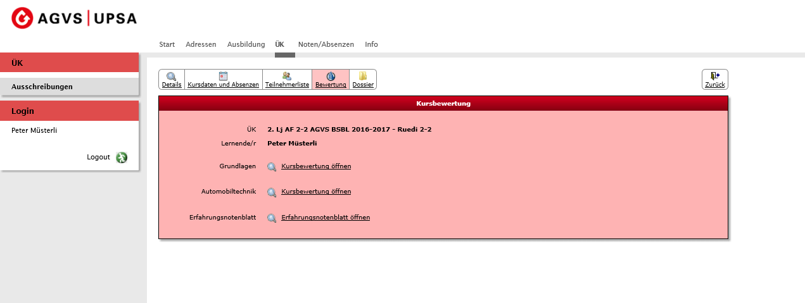
Kursbewertungen
Nach dem Kurs erhalten Sie die Kursbewertung, auch diese muss zuerst bestätigt werden.
Danach können Sie in die Bewertungen Einsicht nehmen.

Slide 21
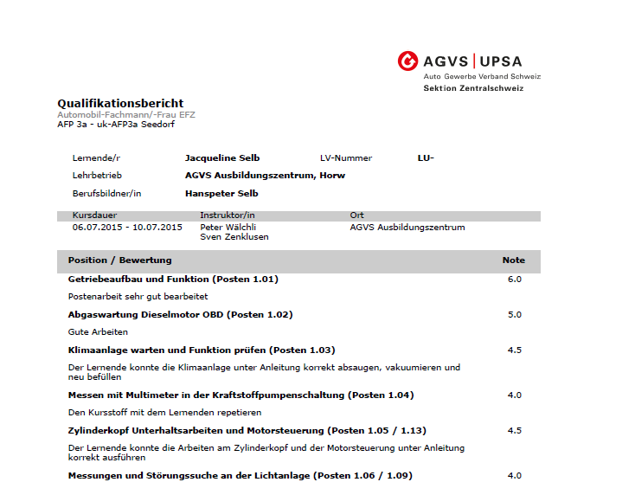
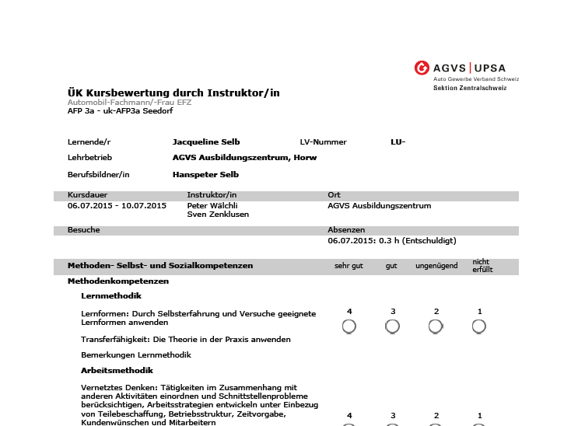
Kursbewertungen
Die Bewertungen werden im SEPHIR archiviert.

Slide 22
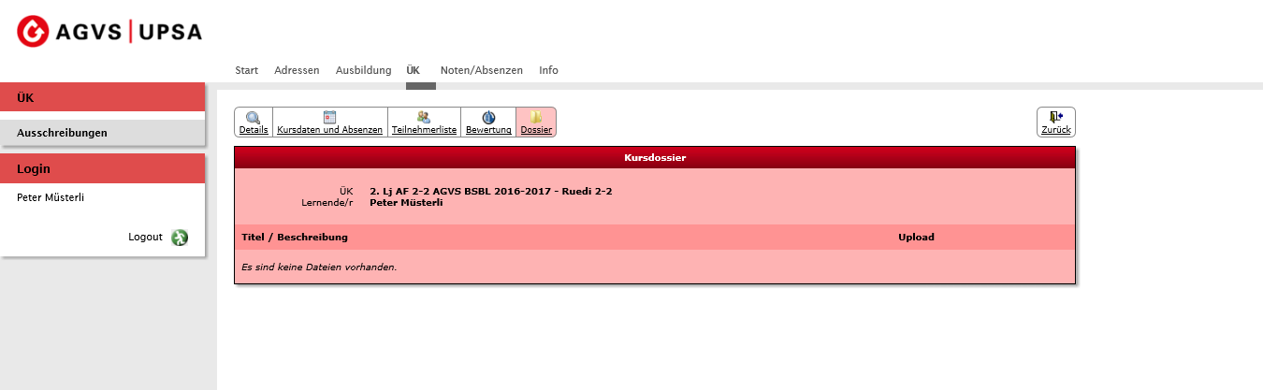
Kursbewertungen
Unter «Dossier» finden Sie zusätzliche Dokumente wie z.B. Arztzeugnisse.

Slide 23
Bildungsberichte

Slide 24

Bildungsbericht
Ablauf und Rollenverteilung des Bildungsplan (bisher Ausbildungskontrolle) und Bildungsbericht
Bildungs-
plan
Selbst-
beurteilung
Lernender
Lernender &
Berufsbildner
Besprechen
Bildungs-
plan
Bildungs-bericht
Berufsbildner

Slide 25
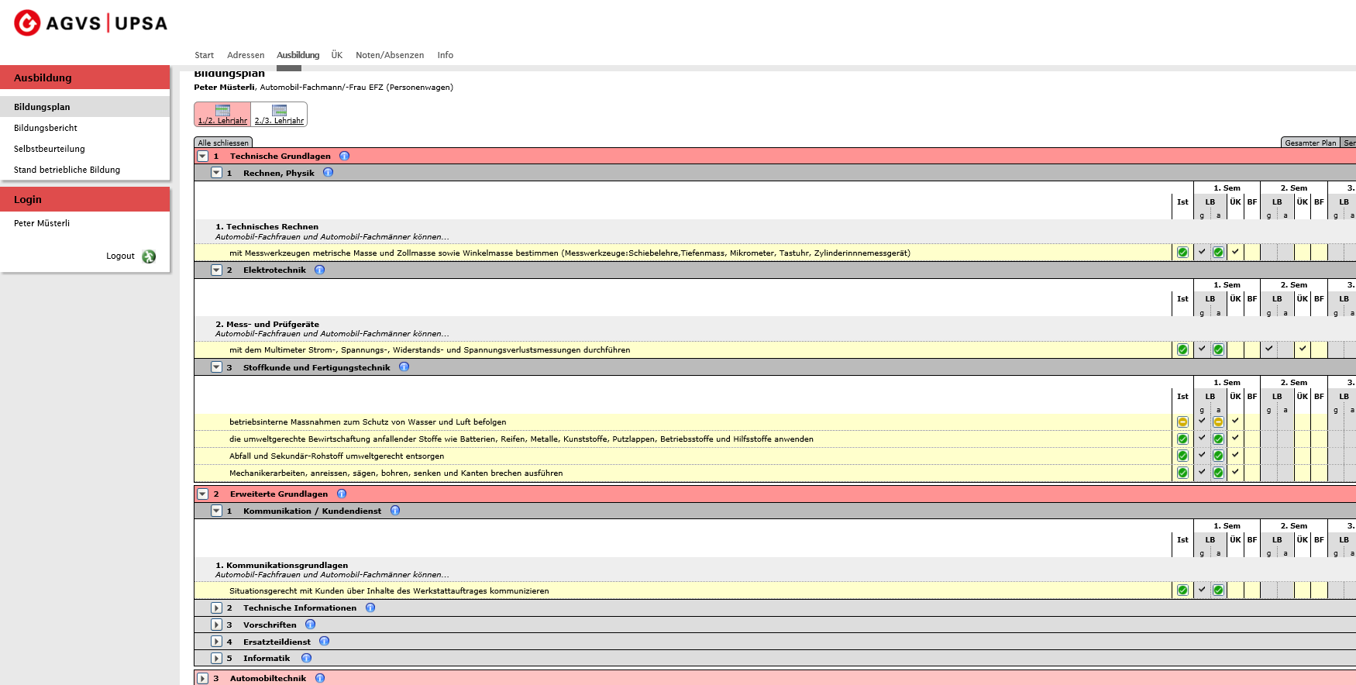
Bildungsplan
Hier wird der Stand der Ausbildung dokumentiert.

Slide 26
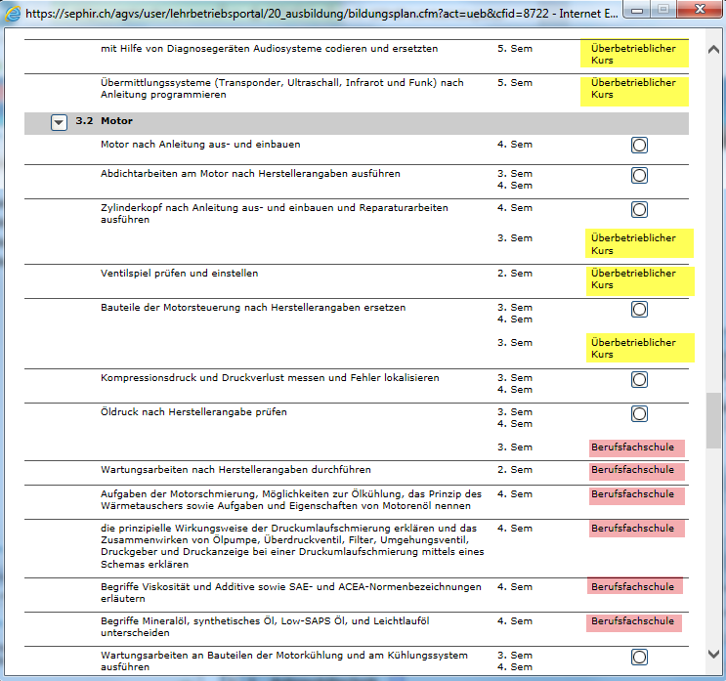
Bildungsplan
Der Lernende kann auch sämtliche Ziele (inkl. BFS und üK) ausdrucken
In der Sektion Solothurn noch nicht implementiert

Slide 27
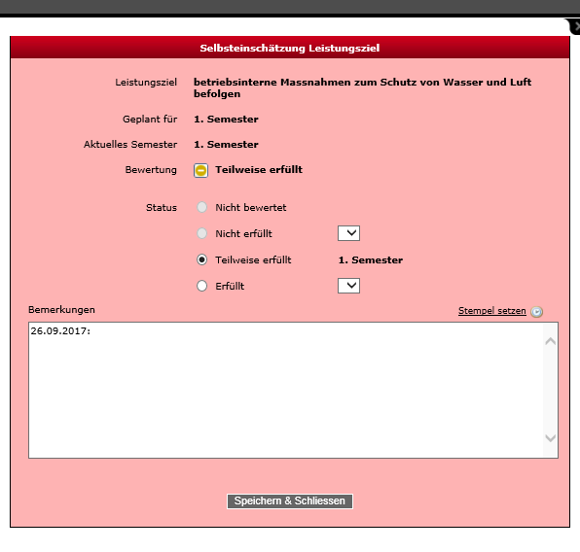
Bildungsplan
Ausbildungskontrolle
Bearbeiten der Leistungsziele im Bildungsplan.
Bearbeitetes Leistungsziel auswählen, Status beurteilen und Stempel setzen.
Mit Stempel setzen wird das Aktuelle Datum im Bildungsziel eingetragen.
Der Berufsbilder sieht jederzeit welche Ziele durch die Lernenden bearbeitet wurden.
?

Slide 28
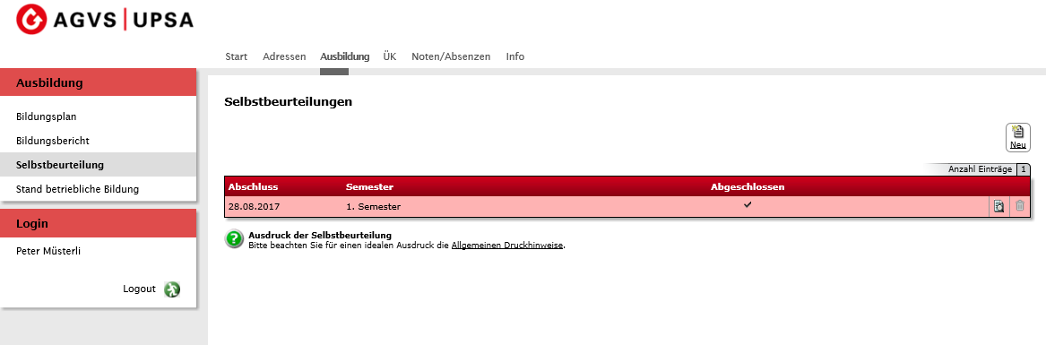
Bildungsbericht
Hier werden Verhalten und Leistung (MSS Methoden-, Selbst- und Sozialkompetenzen) aus Ihrer Sicht beurteilt.
Öffnen Sie im Bereich für das laufende Semester eine bestehende Selbstbeurteilung oder legen sie dem Semester entsprechen eine neu an.

Slide 29
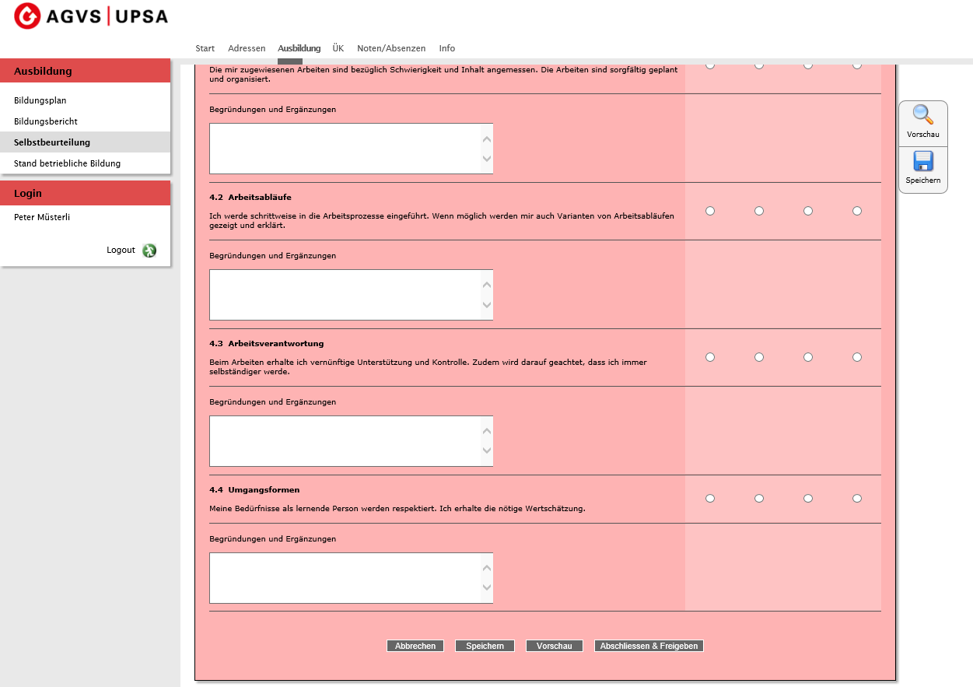
Bildungsbericht
Nachdem Sie Selbstbeurteilung ausgefüllt haben, muss diese abgeschlossen und freigegeben werde.

Slide 30
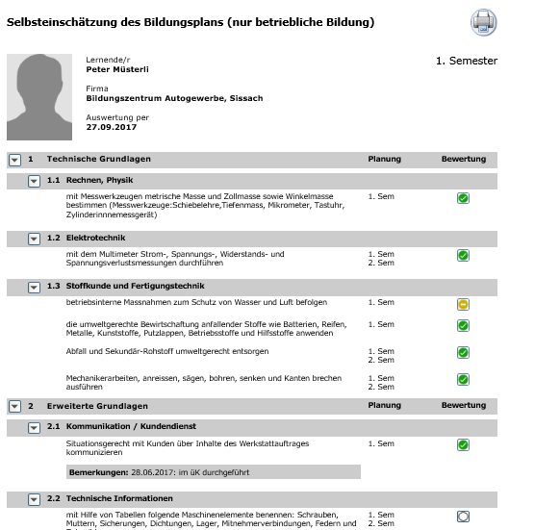
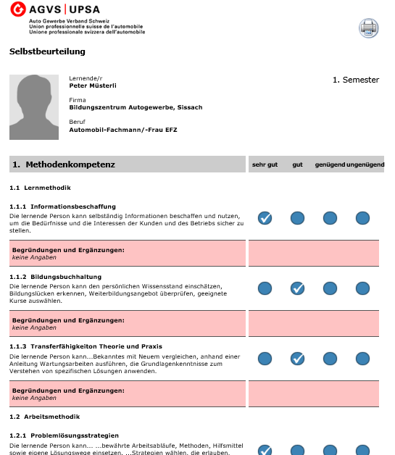
Bildungsgespräch
Die beiden Dokumente
Selbsteinschätzung Bildungsplan
Selbsteinschätzung Bildungsbericht
Sind die für das Bildungsgespräch benötigten Dokumente.

Slide 31
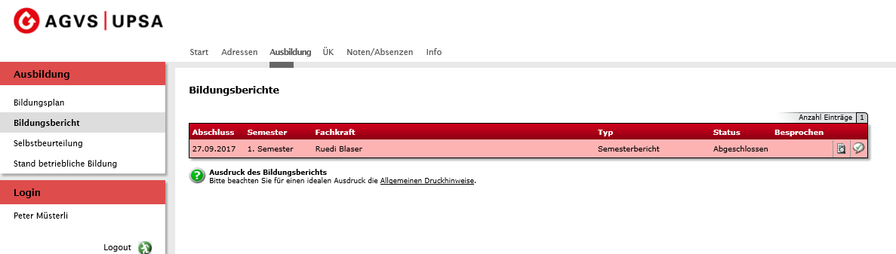
Bildungsbericht im Lernendenportal
Als letzter Schritt muss der Lernende bestätigen, dass der Bildungsbericht besprochen wurde.

Slide 32
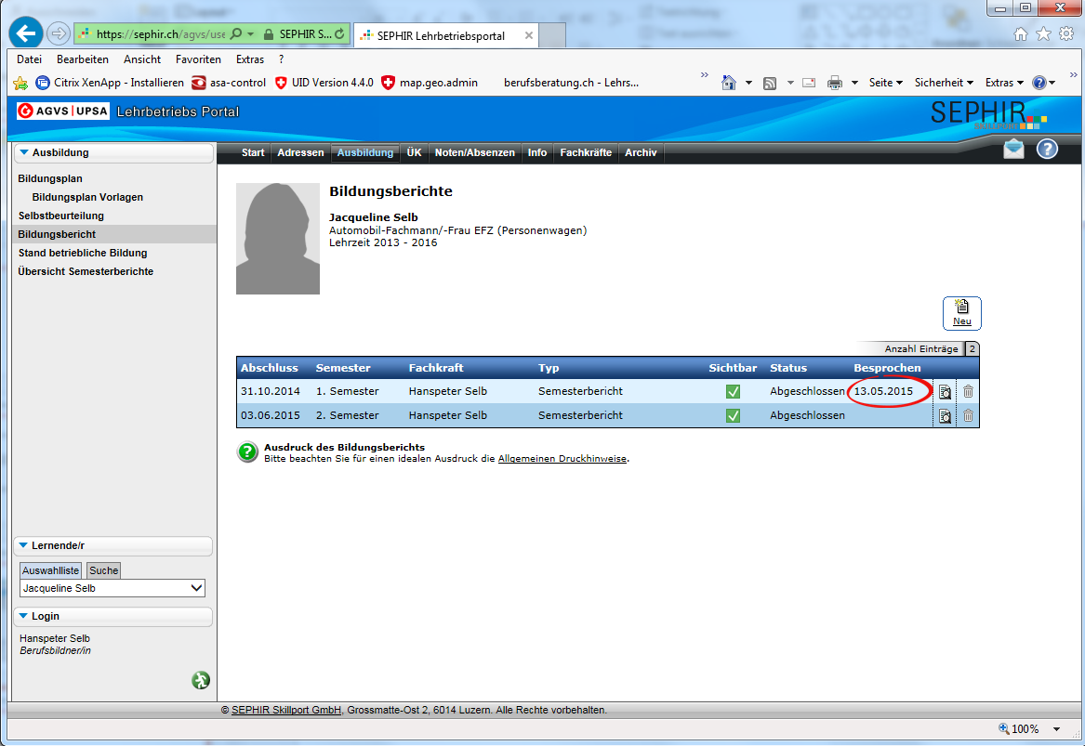
Stand Bildungsberichte
Der Berufsbildner kann sehen, ob der Lernende den Bildungsbericht als besprochen abgeschlossen hat.

Slide 33
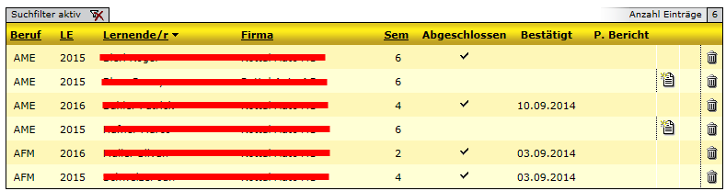
Controlling Bildungsbericht durch Administratoren
Zeile / Bildungsbericht erstellt jedoch vom Lernenden nicht bestätigt
Zeile / Kein Bildungsbericht freigegeben
Zeile / Bildungsbericht freigegeben und bestätigt
Firmen die den Bildungsbericht nicht erstellen werden ca. 4 Monate nach Semesterende den zuständigen Ämtern gemeldet.

Slide 34
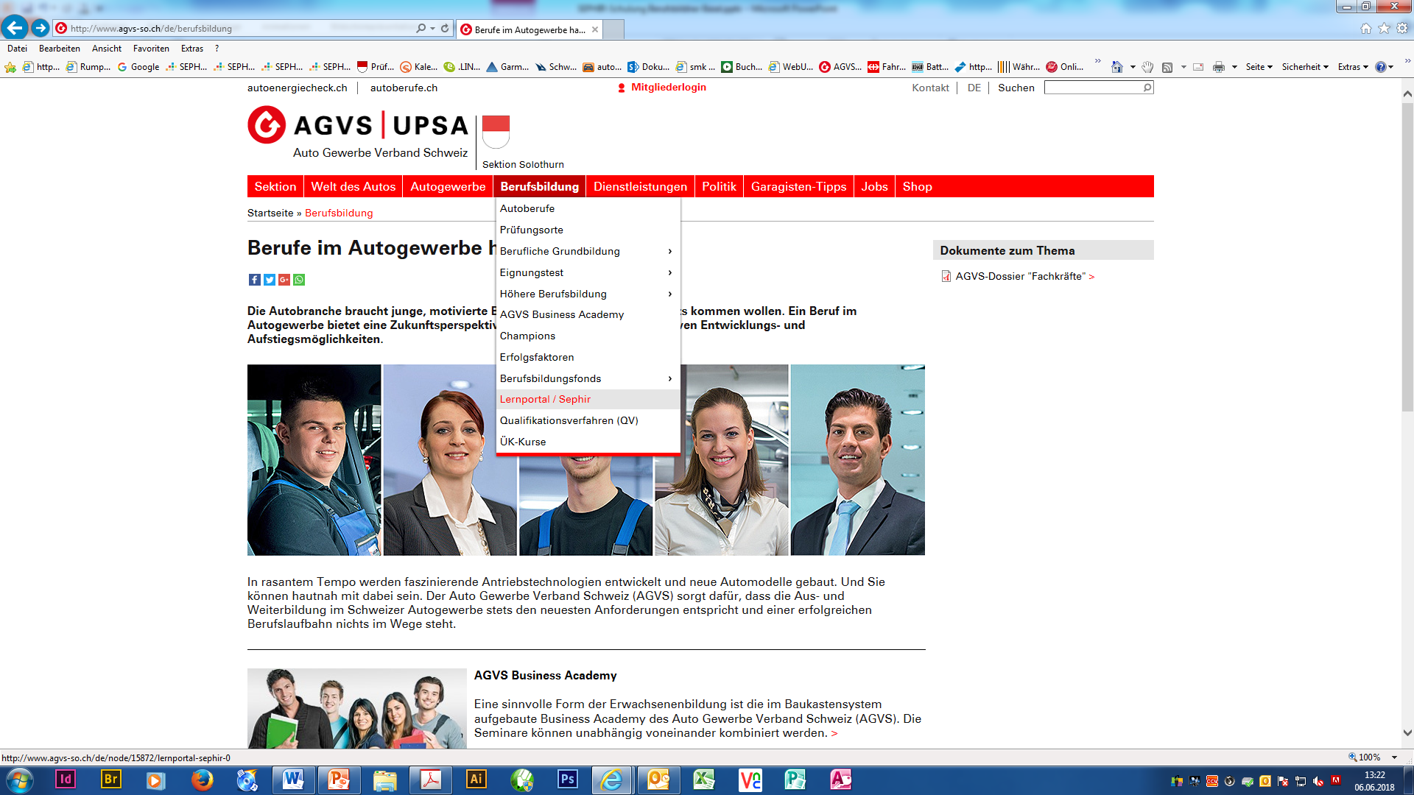
Webseite AGVS Sektion Solothurn
Weitere Informationen über die Berufsbildung, das Bildungszentrum, die überbetrieblichen Kurse und das Qualifikationsverfahren entnehmen Sie aus
der Rubrik Berufsbildung unserer Webseite.
Viel Spass mit unserem neuen Tool.

